Slide 1
Control Statement

Slide 2
개요
종류
  선택문 : if – else, switch – case
  반복문 : while, do – while, for
  보조구문 : continue, break
구조
선택
조건검사
반복

Slide 3
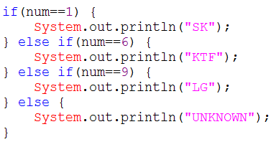
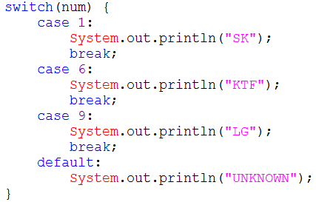
선택문
if(조건식) { 문장들 }
- 선택문은 조건식과 실행될 하나의 문장 또는 블럭{}으로 구성
- Java에서 조건문은 if문과 switch문 두 가지 뿐이다.
- if문이 주로 사용되며, 경우의 수가 많은 경우 switch문을 사용할 것을 고려한다.
- 모든 switch문은 if문으로 변경이 가능하지만, if문은 switch문으로 변경할 수 없는 경우가 많다.

Slide 4
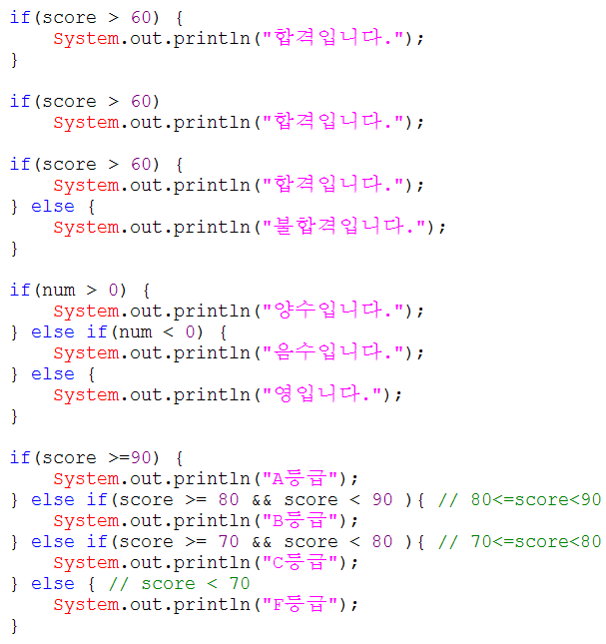
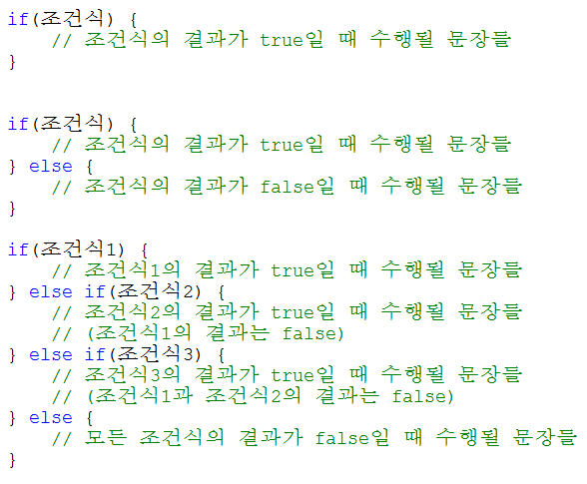
선택문 (if)
- if문은 if, if-else, if-else if의 세가지 형태가 있다.
- 조건식의 결과는 반드시 true 또는 false이어야 한다.

Slide 5
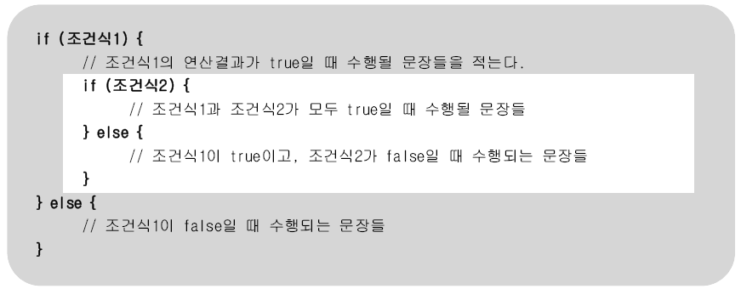
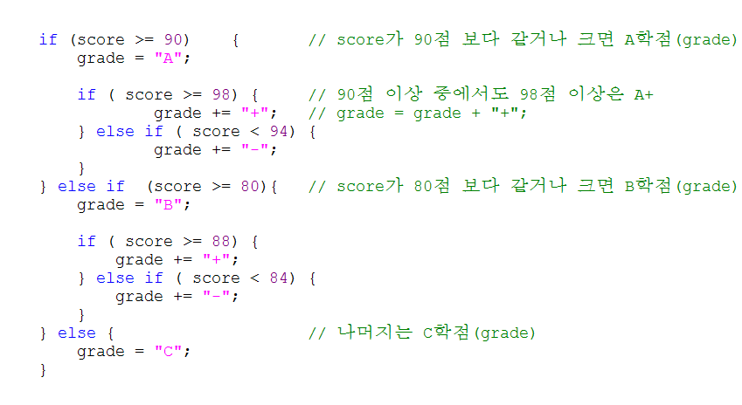
선택문 (if)
- if문 안에 또 다른 if문을 중첩해서 넣을 수 있다.
- if문의 중첩횟수에는 거의 제한이 없다.

Slide 6
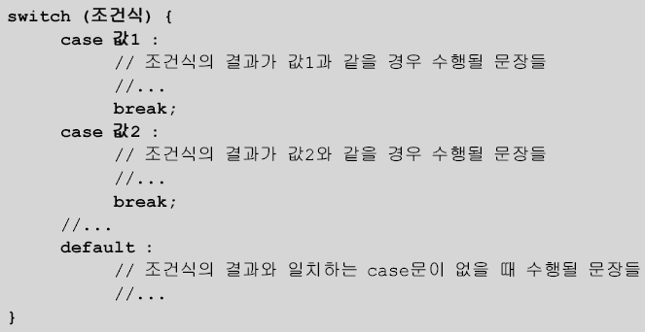
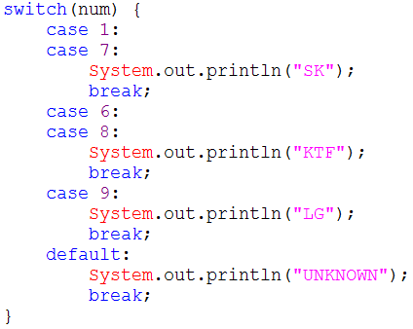
선택문 (switch – case)
- if문의 조건식과 달리, 조건식의 계산결과가 int범위 이하의 정수만 가능
- 조건식의 계산결과와 일치하는 case문으로 이동 후 break문을 만날 때까지 문장들을 수행한다.(break문이 없으면 switch문의 끝까지 진행한다.)
- 일치하는 case문의 값이 없는 경우 default문으로 이동한다.
(default문 생략가능)
- case문의 값으로 변수를 사용할 수 없다.(리터럴, 정수, 상수만 가능, 문자, 1.7부터 문자열 가능)

Slide 7
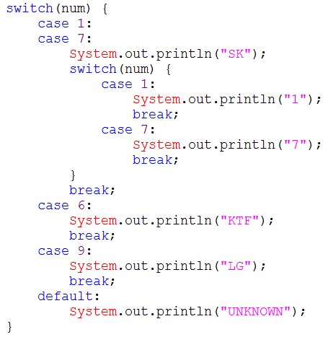
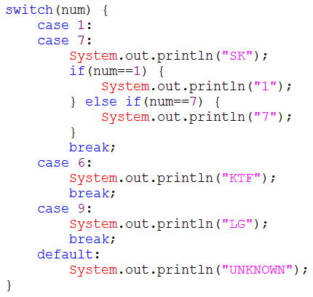
선택문 (switch – case)
- switch문 안에 또 다른 switch문을 중첩해서 넣을 수 있다.
- switch문의 중첩횟수에는 거의 제한이 없다.

Slide 8
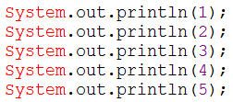

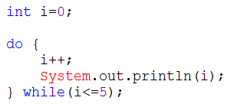
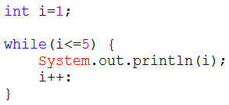
반복문
- 문장 또는 문장들을 반복해서 수행할 때 사용
- 조건식과 수행할 블럭{} 또는 문장으로 구성
- 반복회수가 중요한 경우에 for문을 그 외에는 while문을 사용한다.
- for문과 while문은 서로 변경가능하다.
- do-while문은 while문의 변형으로 블럭{}이 최소한 한번은 수행될 것을 보장한다.

Slide 9
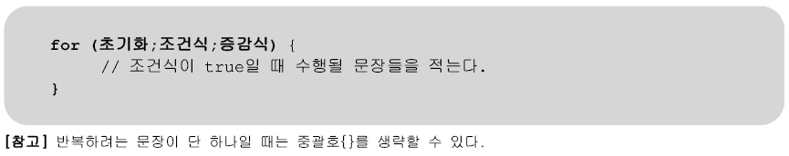
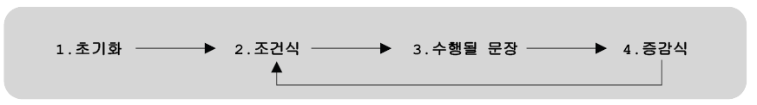
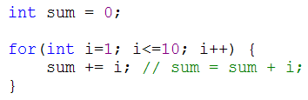
반복문 (for)
- 초기화, 조건식, 증감식 그리고 수행할 블럭{} 또는 문장으로 구성
i | sum
1
2
3
4
...
10
예) 1부터 10까지의 정수를 더하기

Slide 10
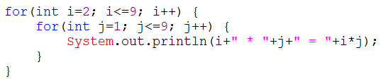

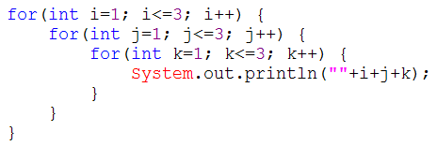
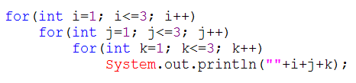
반복문 (for)
- for문 안에 또 다른 for문을 포함시킬 수 있다.
- for문의 중첩횟수에는 거의 제한이 없다.
i * j = i*j
2 * 1 = 2
2 * 2 = 4
2 * 3 = 6
…
2 * 9 = 18
3 * 1 = 3
3 * 2 = 6
…
9 * 8 = 72
9 * 9 = 81
I j k
111
112
113
121
122
123
…
331
332
333

Slide 11
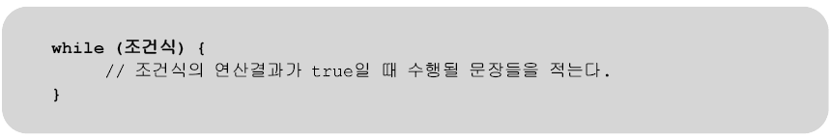
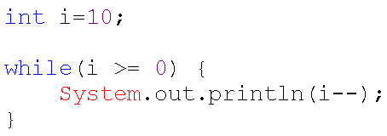

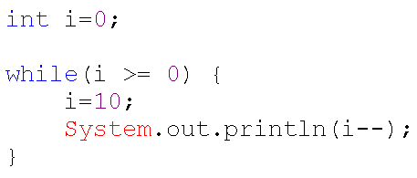
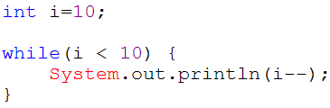
반복문 (while)
- 조건식과 수행할 블럭{} 또는 문장으로 구성

Slide 12
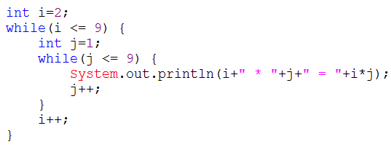
반복문 (while)
- while문 안에 또 다른 while문을 포함시킬 수 있다.
- while문의 중첩횟수에는 거의 제한이 없다.

Slide 13
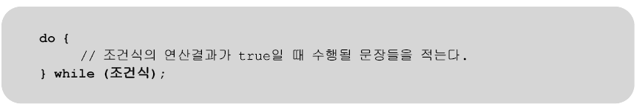
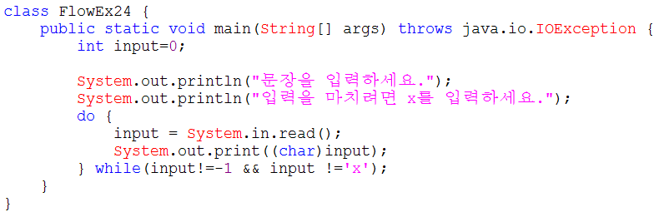
반복문 (do-while)
- while문의 변형. 블럭{}을 먼저 수행한 다음에 조건식을 계산한다.
- 블럭{}이 최소한 1번 이상 수행될 것을 보장한다.
문자 | 코드
... | ...
A | 65
B | 66
C | 67
... | ...
a | 97
b | 98
c | 99
... | ...
x | 120
... | ...

Slide 14
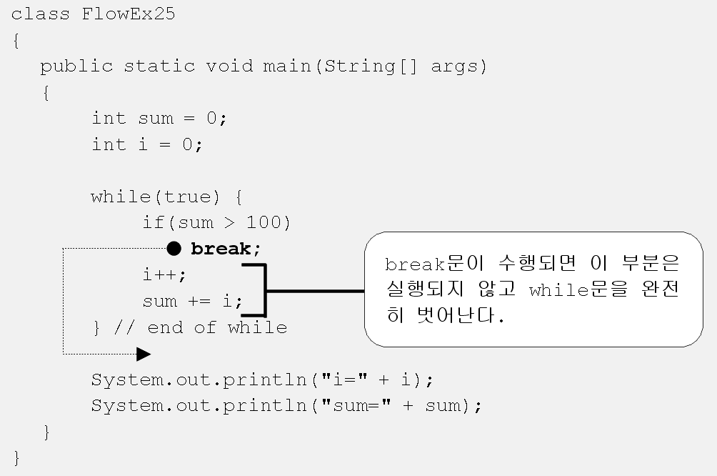
보조 구문 (break)
- 자신이 포함된 하나의 반복문 또는 switch문을 빠져 나온다.
- 주로 if문과 함께 사용해서 특정 조건을 만족하면 반복문을 벗어나게 한다.
i | sum
0 | 0
1 | 1
2 | 3
3 | 6
... | ...
13 | 91
14 | 105

Slide 15
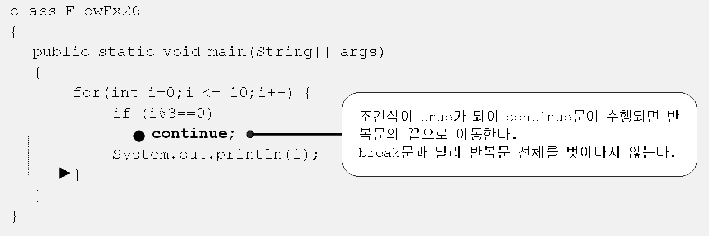
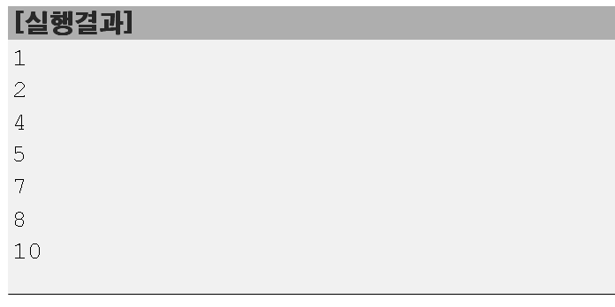
보조 구문 (continue)
- 자신이 포함된 반복문의 끝으로 이동한다.(다음 반복으로 넘어간다.)
- continue문 이후의 문장들은 수행되지 않는다.

Slide 16
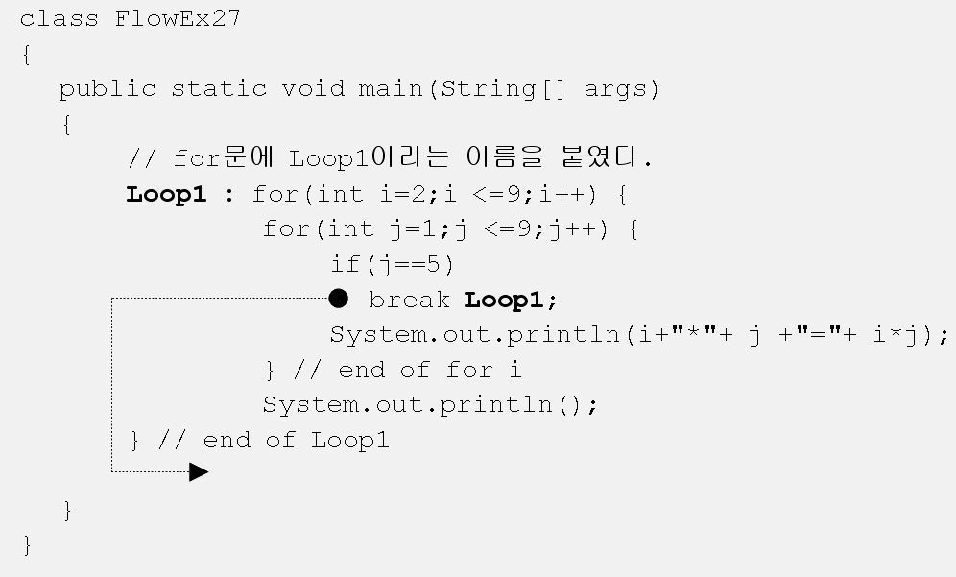
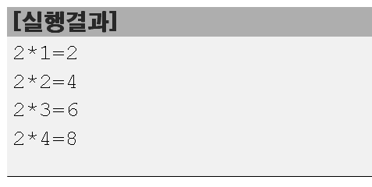
보조구문 (break, continue)
- 반복문 앞에 이름을 붙이고, 그이름을 break, continue와 같이 사용함으로써 둘 이상의 반복문을 벗어나거나 반복을 건너뛰는 것이 가능하다.

